Slide 1
人際關係量表
分析結果講解

Slide 2
本量表主要在衡量人際之間的包括（inclusion）、控制（control）與熱情（affection）三個構面，
每一個構面又分為實際表現（expressed）與理想期望（wanted）層次。
計分方式：
  將你圈選的答案與下列每一題號括弧中所列出來的答案數字比較
  只要你的答案與該題中任何一個數字吻合，即表示你該題得1分。

Slide 3
實際的包括行為：
  1(6,5,4); 3(6,5,4,3); 5(6,5,4,3); 7(6,5,4); 9(6,5); 11(6,5); 13(6,5); 15(6); 16(6)
理想的包括行為：
  28(6,5); 31(6,5); 34(6,5); 37(6); 39(6); 42(6,5); 45(6,5); 48(6,5); 51(6,5)

Slide 4
實際的控制行為：
  30(6,5,4); 33(6,5,4); 36(6,5); 41(6,5,4,3); 44(6,5,4); 47(6,5,4); 50(6,5); 53(6,5); 54(6,5)
理想的控制行為：
  2(6,5,4,3); 6(6,5,4,3); 10(6,5,4); 14(6,5,4); 18(6,5,4); 20(6,5,4); 22(6,5,4,3); 24(6,5,4); 26(6,5,4)

Slide 5
實際的熱情行為：
  4(6,5); 8(6,5); 12(6); 17(6,5); 19(3,2,1); 21(6,5); 23(6,5); 25(3,2,1); 27(6,5)
理想的熱情行為：
  29(6,5); 32(6,5); 35(2,1); 38(6,5); 40(2,1); 43(6); 46(2,1); 49(6,5); 52(2,1)

Slide 6
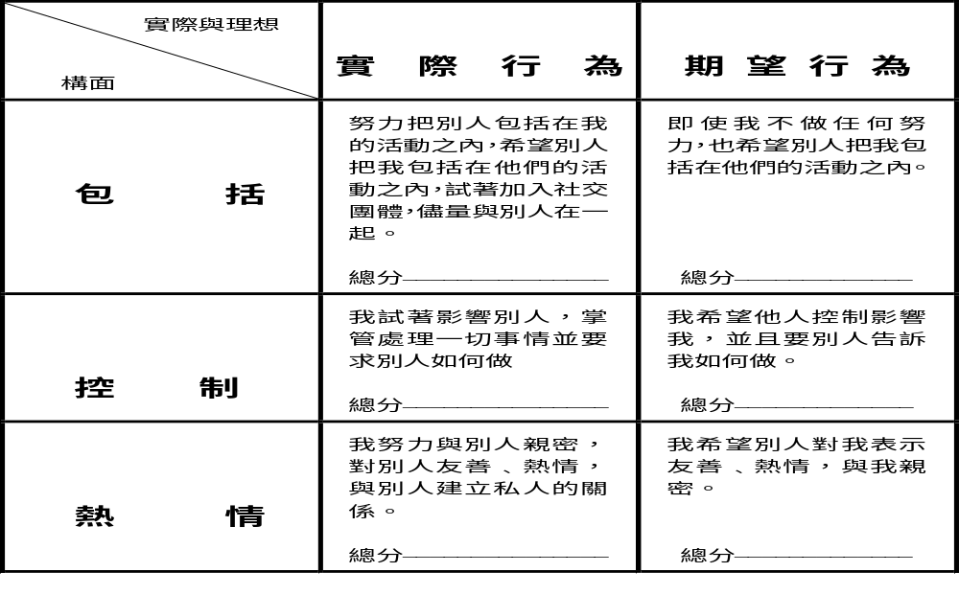
人際需求分析表

Slide 7
結果討論
每一構面總分
  7-9：需求很高
  4-6：中度需求
  0-3：需求很低

